Slide 1
Σύσταση και Ανάλυση Γλευκών και Οίνων (Θ)
Ανοικτά Ακαδημαϊκά Μαθήματα στο ΤΕΙ Αθήνας
Ενότητα 5: Σάκχαρα
Δρ. Βασίλης Ντουρτόγλου
Τμήμα Οινολογίας & Τεχνολογίας Ποτών
Το περιεχόμενο του μαθήματος διατίθεται με άδεια Creative Commons εκτός και αν αναφέρεται διαφορετικά | Το έργο υλοποιείται στο πλαίσιο του Επιχειρησιακού Προγράμματος «Εκπαίδευση και Δια Βίου Μάθηση» και συγχρηματοδοτείται από την Ευρωπαϊκή Ένωση (Ευρωπαϊκό Κοινωνικό Ταμείο) και από εθνικούς πόρους.

Slide 2
Σάκχαρα
Μέθοδοι βασισμένοι στον δείκτη διάθλασης
π.χ. Φορητό διαθλασίμετρο (μπριξόμετρο) αγρού
Μέθοδοι βασισμένοι στην πυκνότητα
π.χ. Πυκνόμετρο
Μέθοδοι βασισμένοι στις χημικές ιδιότητες.
Μέθοδοι βασισμένοι σε φυσικοχημικές ιδιότητες
HPLC

Slide 3
Μονάδες μέτρησης
° Brix
1 ° Brix = 1 g ζάχαρης ανά 100 g διαλύματος
Συνολικά ή διαθλασίμετρο μετρά το σύνολο των διαλυτών στερεών (90-94% σάκχαρα ). Δεν αναλυτική τεχνική, δίνει μόνο εκτίμηση του ποσού της ζάχαρης
Γιατί η μέτρηση;
Είναι ένδειξη της ωρίμανσης φρούτων
Δείχνει το δυναμικό παραγωγής αιθανόλης του οίνου
Δεν είναι απόλυτο γιατί οι σακχαρομύκητες διαφέρουν ως προς την αποτελεσματικότητά τους για τη μετατροπή της ζάχαρης σε αλκοόλ - θα μπορούσε να διαφέρει μέχρι και 0,8% ν / ν
Παρακολουθούμε την εξέλιξη της ζύμωση

Slide 4
Μείωση σάκχαρα
Κυρίως γλυκόζη και η φρουκτόζη
Μέθοδοι
μέθοδος Rebelein (ογκομέτρηση με αλλαγή χρώματος)
Η ενζυματική ανάλυση
FOSS ή "winescan", HPLC (ακριβό)
Γιατί μετρήσει;
Σημαντικό για κανονιστικούς λόγους και το κρασί στυλ, ειδικά όταν επίτευξης συγκεκριμένων contentBrix ζάχαρη

Slide 5
Διαθλασίμετρο 1/5
Η σωστή μέτρηση με διαθλασίμετρο αγρού Το διαθλασίμετρο είναι μια οπτική συσκευή που προσδιορίζει το δείκτη διάθλασης μετρώντας το βαθμό κάμψης μιας ακτίνας φωτός όταν περνά μέσα από ένα διάλυμα. Σε ένα διαθλασίμετρο Brix, ο δείκτης εμφανίζεται απευθείας (% σακχάρων) βαθμοί Brix, έχοντας ρυθμιστεί για σακχαρούχα διαλύματα.

Slide 6
Διαθλασίμετρο 2/5
Μεταβλητές
Η σύνθεση (του δείγματος) των ρογών ίσως διαφέρει ανάλογα με τη θέση τους επάνω στο φυτό
Μεταβλητότητα λόγω διαφοροποιήσεων στο μικροκλίμα και στο έδαφος σε πολύ μεγάλους αμπελώνες (η θέση του φυτού στο κτήμα, αρδευτικές πρακτικές κλπ).
Η θέση του τσαμπιού στο κλήμα.
Ο βαθμός έκθεσης στον ήλιο (διαφορές στην κάλυψη από φύλλα).
Η φυσική τάση να επιλέγουμε δείγματα βασισμένοι στην ελκυστικότητά τους.

Slide 7
Διαθλασίμετρο 3/5
Παράγοντες
Στα διαθλασίμετρα πεδίου (τα φορητά), πρέπει να διορθώνουμε την ένδειξη για τους 20 βαθμούς Κελσίου.
Εάν δεν διαθέτουμε διαθλασίμετρο που διορθώνει αυτόματα την ένδειξη, πρέπει να εφαρμόσουμε ένα συντελεστή στα δείγματα ου δεν έχουν θερμοκρασία 20 βαθμούς Κελσίου, ώστε η μέτρηση να είναι ακριβής. Εκτός από τη θερμοκρασία και το αλκοόλ επηρεάζει την ακριβή μέτρηση του δείκτη διάθλασης. Για αυτό, τα διαθλασίμετρα δεν πρέπει να χρησιμοποιούντα για την μέτρηση των διαλυτών στερεών σε μούστο υπό ζύμωση ή κρασί. Ρυθμίστε το διαθλασίμετρο χρησιμοποιώντας απεσταγμένο νερό ή πρότυπο διάλυμα για 20 βαθμούς Brix. Στο απεσταγμένο νερό το διαθλασίμετρο πρέπει να δείχνει 0 βαθμούς Brix.

Slide 8
Διαθλασίμετρο 4/5
Διαδικασία
Επιλέξτε 250 – 500 ρόγες από διαφορετικά σημεία των φυτών, εκτεθειμένα και όχι στο ηλιακό φώς από τις δύο πλευρές της κάθε σειράς και από διαφορετικά φυτά της περιοχής.
Πιέστε, παραλάβετε τον χυμό και μετρήστε.

Slide 9
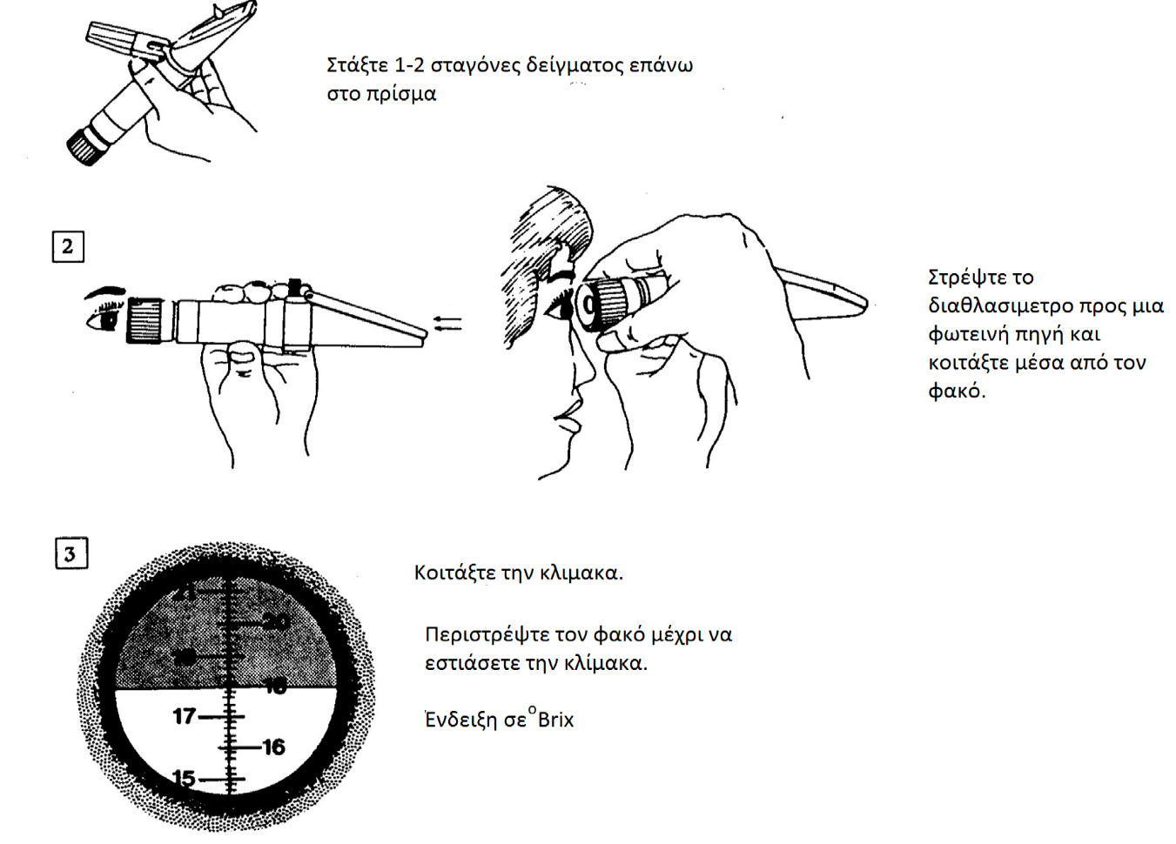
Διαθλασίμετρο 5/5

Slide 10
Υπολογισμοί των διαλυτών στερεών με αραιόμετρο (ή πυκνόμετρο ή και υδρόμετρο) 1/5
Ο υπολογισμός των διαλυτών στερεών με αραιόμετρο (ή υδρόμετρο ή πυκνόμετρο), βασίζεται στη μέτρηση της ειδικής βαρύτητας του δείγματος εκπεφρασμένης σε βαθμούς Brix επάνω στο πυκνόμετρο σε καθορισμένη θερμοκρασία.

Slide 11
Υπολογισμοί των διαλυτών στερεών με αραιόμετρο (ή πυκνόμετρο ή και υδρόμετρο) 2/5
Υπολογισμοί
Βαθμοί Brix (ορθή ένδειξη)=βαθμοί Brix ένδειξης+ συντελεστής θερμοκρασιακής διόρθωσης.
Για κάθε βαθμό C πάνω από τους 20 βαθμούς C προσθέτουμε 0,06 βαθμούς Brix στην ένδειξη του πυκνόμετρου.
Για κάθε βαθμό C κάτω από τους 20 βαθμούς C αφαιρούμε 0,06 βαθμούς Brix από την ένδειξη του πυκνόμετρου.
1 βαθμός Brix= 1 gr σακχάρων/100 gr διαλύματος

Slide 12
Υπολογισμοί των διαλυτών στερεών με αραιόμετρο (ή πυκνόμετρο ή και υδρόμετρο) 3/5
Παράγοντες
Η παρουσία διοξειδίου του άνθρακα (σε δείγματα γλεύκους σε ζύμωση) μπορεί να ωθήσει προς τα επάνω το πυκνόμετρο. Για ακριβή μέτρηση, πρέπει να αφαιρέσουμε το αέριο (CO2) μα ταχεία θέρμανση και κατόπιν ψύχρανση του δείγματος πριν από την διαδικασία μέτρησης. Πιο απλά μπορούμε να τοποθετήσουμε το δείγμα σε κύλινδρο και να το αναστρέψουμε απαλά μερικές φορές, επιτρέποντας έτσι στο αέριο να φύγει.

Slide 13
Υπολογισμοί των διαλυτών στερεών με αραιόμετρο (ή πυκνόμετρο ή και υδρόμετρο) 4/5
Διαδικασία
Γεμίστε τον ογκομετρικό κύλινδρο με γλεύκος που έχει καθιζάνει μέχρι περίπου 10cm πριν από την κορυφή.
Μετρήστε τη θερμοκρασία του γλεύκους με το θερμόμετρο.
Καταγράψτε τη θερμοκρασία.
Τοποθετήστε προσεκτικά το πυκνόμετρο μέσα στον ογκομετρικό κύλινδρο. Προσπαθούμε να μην βραχεί με το γλεύκος η βαθμονομημένη κλίμακα.

Slide 14
Υπολογισμοί των διαλυτών στερεών με αραιόμετρο (ή πυκνόμετρο ή και υδρόμετρο) 5/5
Διαδικασία (συνέχεια)
Περιστρέφουμε το πυκνόμετρο με τον δείκτη και τον αντίχειρα, ώστε να απομακρυνθούν οι φυσαλίδες αέρος από την επιφάνεια του πυκνόμετρου. Το πυκνόμετρο πρέπει να περιστρέφεται ελεύθερα.
Διαβάζουμε την ένδειξη με το μάτι μας να βρίσκεται σε ευθεία μα τη βάση του μηνίσκου.
Εφαρμόζουμε την κατάλληλη θερμοκρασιακή διόρθωση στην ένδειξη πυκνόμετρου που λάβαμε προηγουμένως.

Slide 15
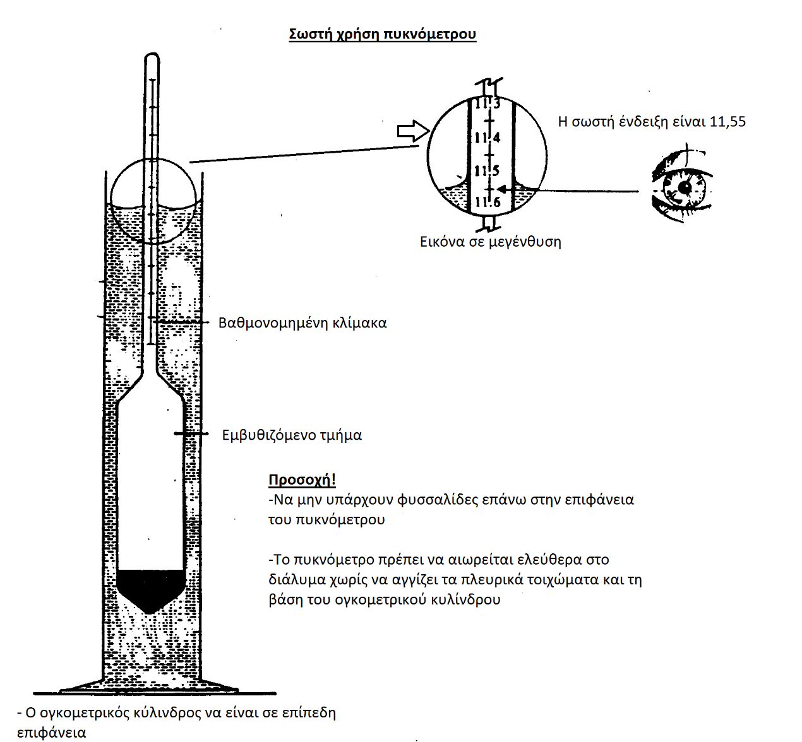
Πυκνόμετρο

Slide 16
Τέλος Ενότητας

Slide 17
Σημειώματα

Slide 18
Σημείωμα Αναφοράς
Copyright Τεχνολογικό Εκπαιδευτικό Ίδρυμα Αθήνας, Βασίλειος Ντουρτόγλου 2014. Βασίλειος Ντουρτόγλου. «Σύσταση και Ανάλυση Γλευκών και Οίνων (Θ). Ενότητα 5: Σάκχαρα». Έκδοση: 1.0. Αθήνα 2014. Διαθέσιμο από τη δικτυακή διεύθυνση: ocp.teiath.gr.

Slide 19
Σημείωμα Αδειοδότησης
Το παρόν υλικό διατίθεται με τους όρους της άδειας χρήσης Creative Commons Αναφορά, Μη Εμπορική Χρήση Παρόμοια Διανομή 4.0 [1] ή μεταγενέστερη, Διεθνής Έκδοση. Εξαιρούνται τα αυτοτελή έργα τρίτων π.χ. φωτογραφίες, διαγράμματα κ.λ.π., τα οποία εμπεριέχονται σε αυτό. Οι όροι χρήσης των έργων τρίτων επεξηγούνται στη διαφάνεια «Επεξήγηση όρων χρήσης έργων τρίτων».
Τα έργα για τα οποία έχει ζητηθεί άδεια αναφέρονται στο «Σημείωμα Χρήσης Έργων Τρίτων».
[1] http://creativecommons.org/licenses/by-nc-sa/4.0/
Ως Μη Εμπορική ορίζεται η χρήση:
που δεν περιλαμβάνει άμεσο ή έμμεσο οικονομικό όφελος από την χρήση του έργου, για το διανομέα του έργου και αδειοδόχο
που δεν περιλαμβάνει οικονομική συναλλαγή ως προϋπόθεση για τη χρήση ή πρόσβαση στο έργο
που δεν προσπορίζει στο διανομέα του έργου και αδειοδόχο έμμεσο οικονομικό όφελος (π.χ. διαφημίσεις) από την προβολή του έργου σε διαδικτυακό τόπο
Ο δικαιούχος μπορεί να παρέχει στον αδειοδόχο ξεχωριστή άδεια να χρησιμοποιεί το έργο για εμπορική χρήση, εφόσον αυτό του ζητηθεί.

Slide 20
Επεξήγηση όρων χρήσης έργων τρίτων
©
Δεν επιτρέπεται η επαναχρησιμοποίηση του έργου, παρά μόνο εάν ζητηθεί εκ νέου άδεια από το δημιουργό.
διαθέσιμο με άδεια CC-BY
Επιτρέπεται η επαναχρησιμοποίηση του έργου και η δημιουργία παραγώγων αυτού με απλή αναφορά του δημιουργού.
διαθέσιμο με άδεια CC-BY-SA
Επιτρέπεται η επαναχρησιμοποίηση του έργου με αναφορά του δημιουργού, και διάθεση του έργου ή του παράγωγου αυτού με την ίδια άδεια.
διαθέσιμο με άδεια CC-BY-ND
Επιτρέπεται η επαναχρησιμοποίηση του έργου με αναφορά του δημιουργού.
Δεν επιτρέπεται η δημιουργία παραγώγων του έργου.
διαθέσιμο με άδεια CC-BY-NC
Επιτρέπεται η επαναχρησιμοποίηση του έργου με αναφορά του δημιουργού.
Δεν επιτρέπεται η εμπορική χρήση του έργου.
διαθέσιμο με άδεια CC-BY-NC-SA
Επιτρέπεται η επαναχρησιμοποίηση του έργου με αναφορά του δημιουργού
και διάθεση του έργου ή του παράγωγου αυτού με την ίδια άδεια.
Δεν επιτρέπεται η εμπορική χρήση του έργου.
διαθέσιμο με άδεια CC-BY-NC-ND
Επιτρέπεται η επαναχρησιμοποίηση του έργου με αναφορά του δημιουργού.
Δεν επιτρέπεται η εμπορική χρήση του έργου και η δημιουργία παραγώγων του.
διαθέσιμο με άδεια
CC0 Public Domain
Επιτρέπεται η επαναχρησιμοποίηση του έργου, η δημιουργία παραγώγων αυτού και η εμπορική του χρήση, χωρίς αναφορά του δημιουργού.
διαθέσιμο ως κοινό κτήμα
Επιτρέπεται η επαναχρησιμοποίηση του έργου, η δημιουργία παραγώγων αυτού και η εμπορική του χρήση, χωρίς αναφορά του δημιουργού.
χωρίς σήμανση
Συνήθως δεν επιτρέπεται η επαναχρησιμοποίηση του έργου.

Slide 21
Διατήρηση Σημειωμάτων
Οποιαδήποτε αναπαραγωγή ή διασκευή του υλικού θα πρέπει να συμπεριλαμβάνει:
το Σημείωμα Αναφοράς
το Σημείωμα Αδειοδότησης
τη δήλωση Διατήρησης Σημειωμάτων
το Σημείωμα Χρήσης Έργων Τρίτων (εφόσον υπάρχει)
μαζί με τους συνοδευόμενους υπερσυνδέσμους.

Slide 22
Χρηματοδότηση
Το παρόν εκπαιδευτικό υλικό έχει αναπτυχθεί στo πλαίσιo του εκπαιδευτικού έργου του διδάσκοντα.
Το έργο «Ανοικτά Ακαδημαϊκά Μαθήματα στο ΤΕΙ Αθήνας» έχει χρηματοδοτήσει μόνο την αναδιαμόρφωση του εκπαιδευτικού υλικού.
Το έργο υλοποιείται στο πλαίσιο του Επιχειρησιακού Προγράμματος «Εκπαίδευση και Δια Βίου Μάθηση» και συγχρηματοδοτείται από την Ευρωπαϊκή Ένωση (Ευρωπαϊκό Κοινωνικό Ταμείο) και από εθνικούς πόρους.

